Slide 1
B조 <자바칩 프라페>
자바, 스프링, React기반 풀스택 개발자 양성과정 팀프로젝트

Slide 2
발표 목차
01
03
02
프로젝트 개요
설계 과정
04
05
기능 설명
기능 시연
Q&A

Slide 3
01
프로젝트 개요

Slide 4
팀원 소개
정도현(조장)
최종훈
우종원
윤정
디자인 설계,
회원 파트 개발
DB 설계,
관리자 페이지 파트 개발
기능 설계,
주문, 마이페이지 파트 개발
기능 설계,
고객센터, 게시판 파트 개발

Slide 5


온라인 커피숍
코로나 이후 인터넷 쇼핑몰 시장의 성장
카페라는 익숙한 업종, 커피를 선호하는 사람들이 많음
‘홈카페’ 문화 즐기는 인원 증가로 인한 수요 충족 위해 개발.
정기배송 및 카페 사업자를 위한 도매 판매도 지원

Slide 6

개발환경
JSP
SPRING
CSS
JAVASCRIPT
MYSQL
웹페이지
JAVA
JAVA 8, 컨트롤러, 서비스, DAO, VO
자바 기반 MAVEN 프로젝트
부트스트랩 혼용
JS, JQuery, AJAX, API
Mybatis 연동

Slide 7






개발환경
JSP
CSS
JAVASCRIPT
MYSQL
웹페이지
사용한 개발 툴
JAVA
JAVA 8, 컨트롤러, 서비스, DAO, VO
SPRING
Eclipse
(STS 연동)
VSCode
StarUML
자바 기반 MAVEN 프로젝트
부트스트랩 혼용
JS, JQuery, AJAX, API
MySQL Workbench
SQLGate
GitHub
Mybatis 연동

Slide 8
설계 과정
Step 1
Step 2
Step 3
Step 4
Step 5
Step 6
프로젝트 주제 선정
(7.2~7.3)
구조, DB, 화면 설계
역할 분담
(7.10)
(7.4~7.9)
디자인 개발 및 DB 구축
(7.10~7.16)
기능 구현 및 페이지 제작
(7.17~9.1)
서버 적용 후 구동
(9.1~9.5)

Slide 9
02
설계 과정

Slide 10



구조, DB, 화면 설계
유즈케이스
ERD
UI
사이트 구조 계획 및 구상
DB 구축 위한 설계
공유된 템플릿 사용 및 레이아웃 설계

Slide 11
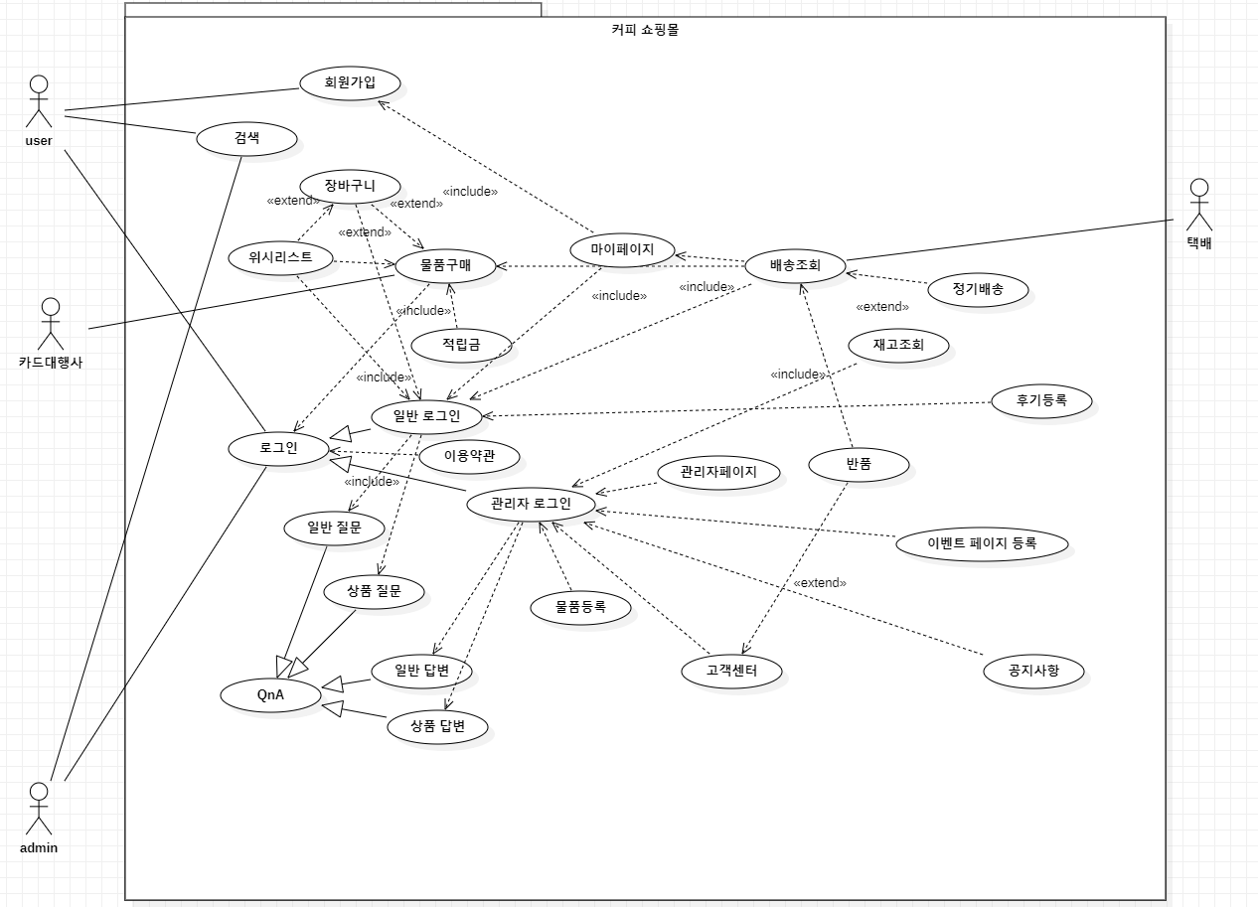
유즈케이스

Slide 12
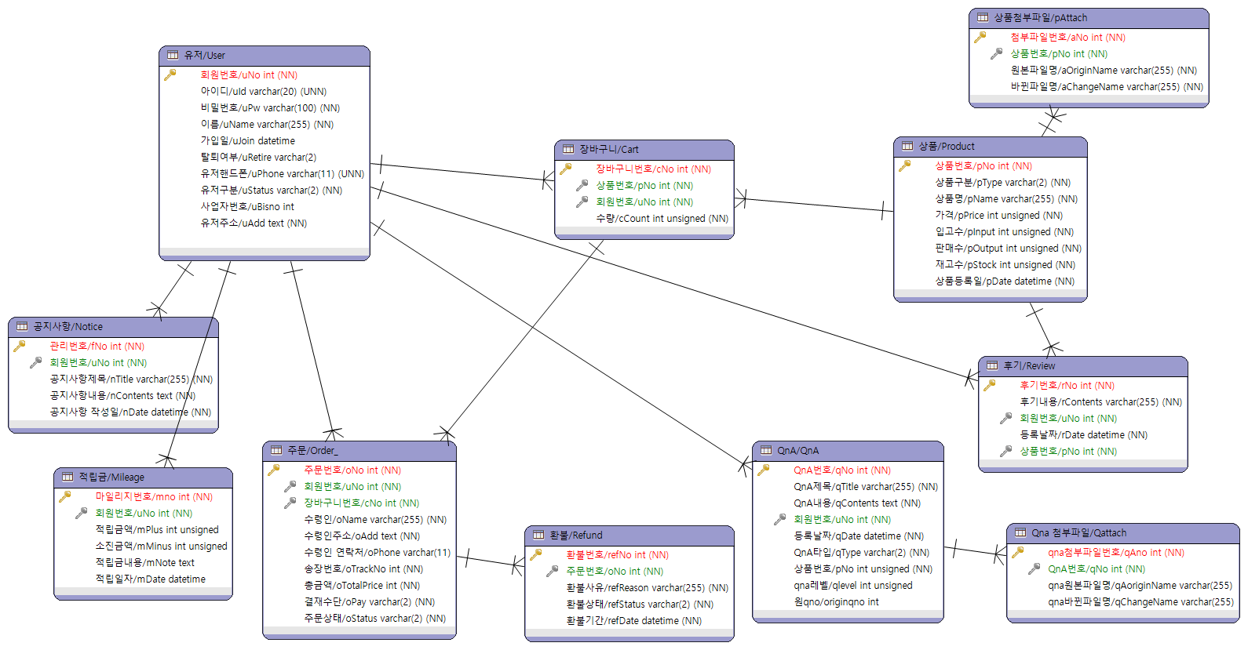
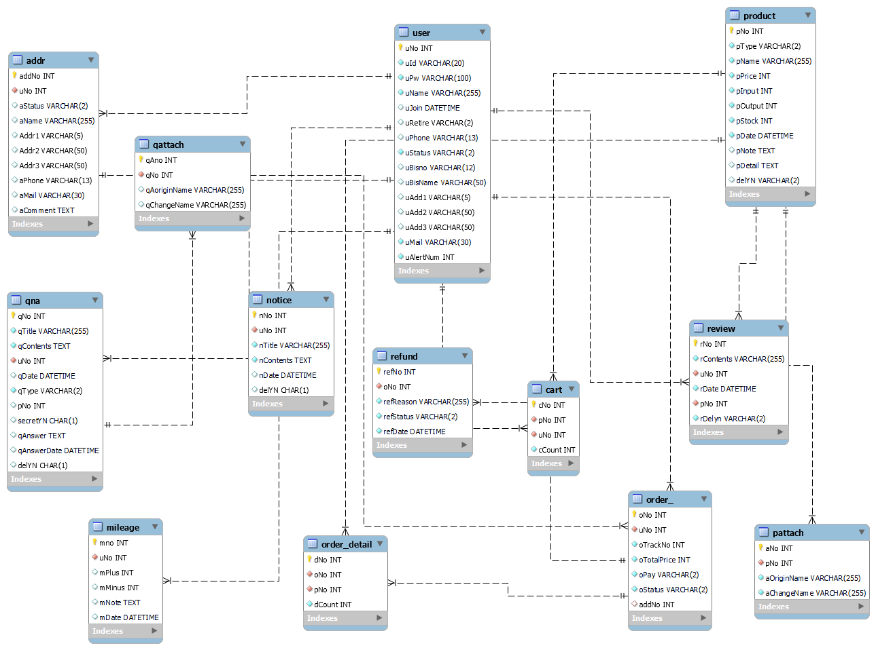
ERD

Slide 13
ERD

Slide 14
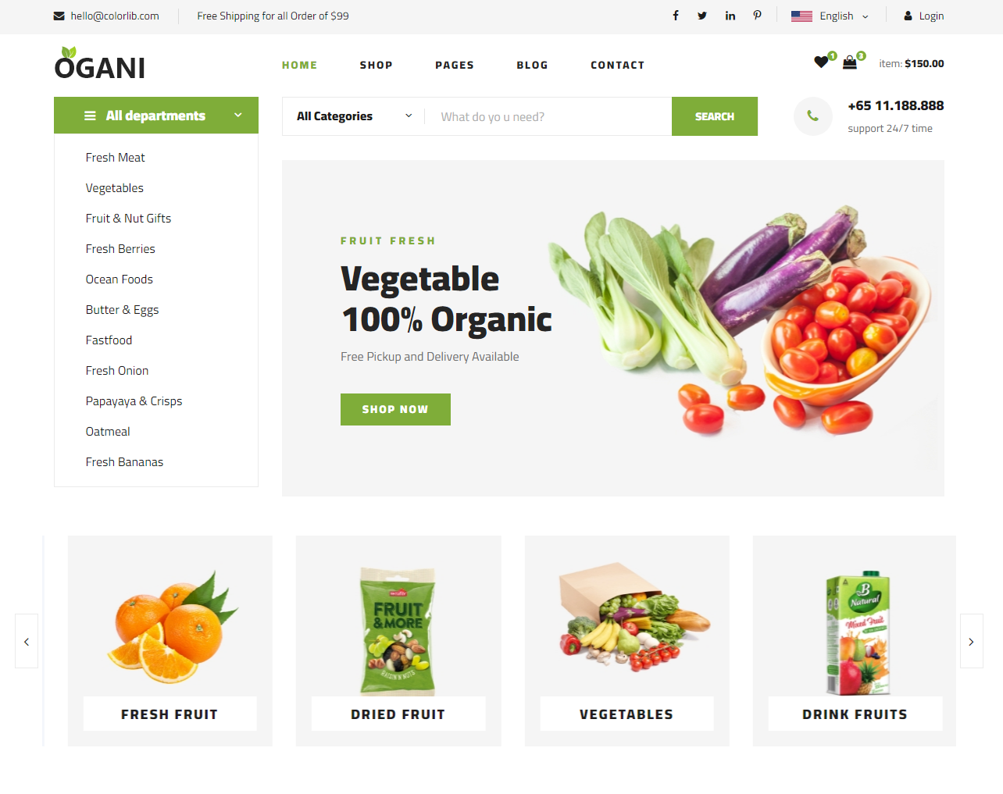
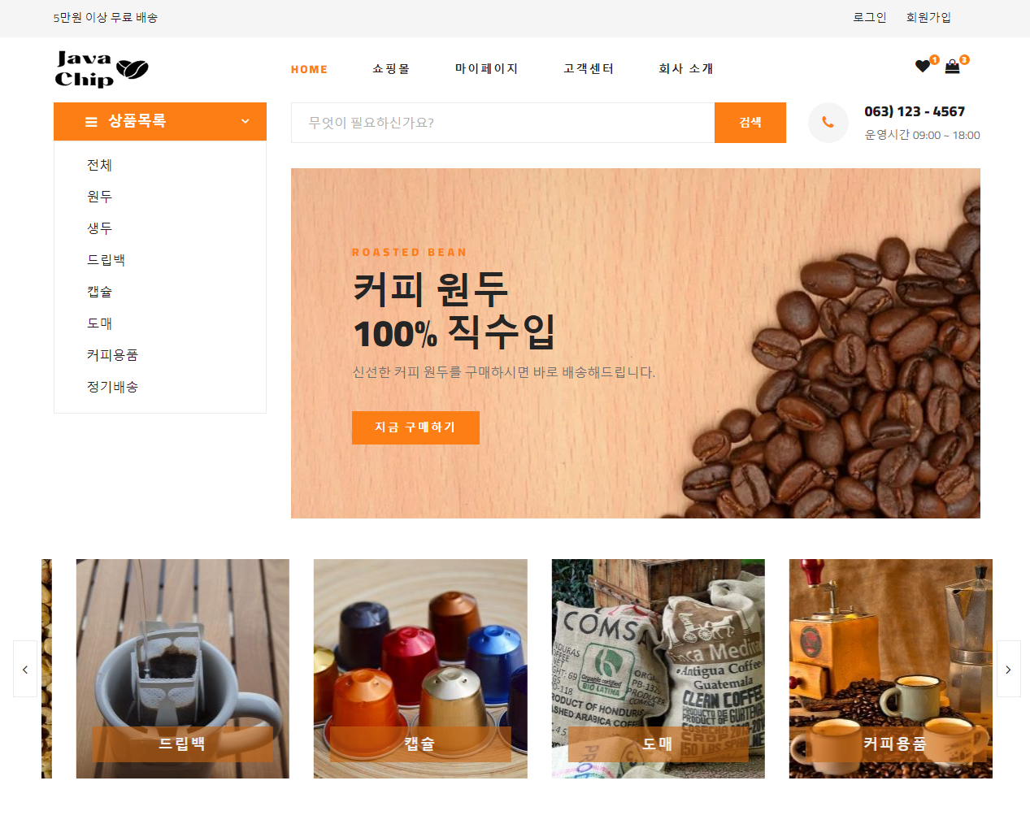
화면 설계

Slide 15
화면 설계

Slide 16
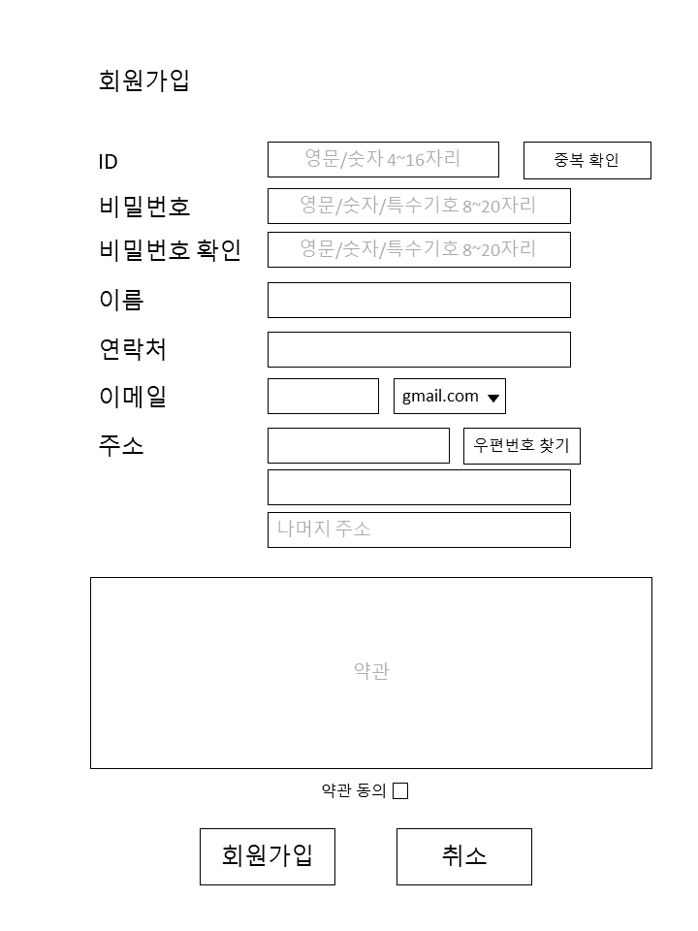
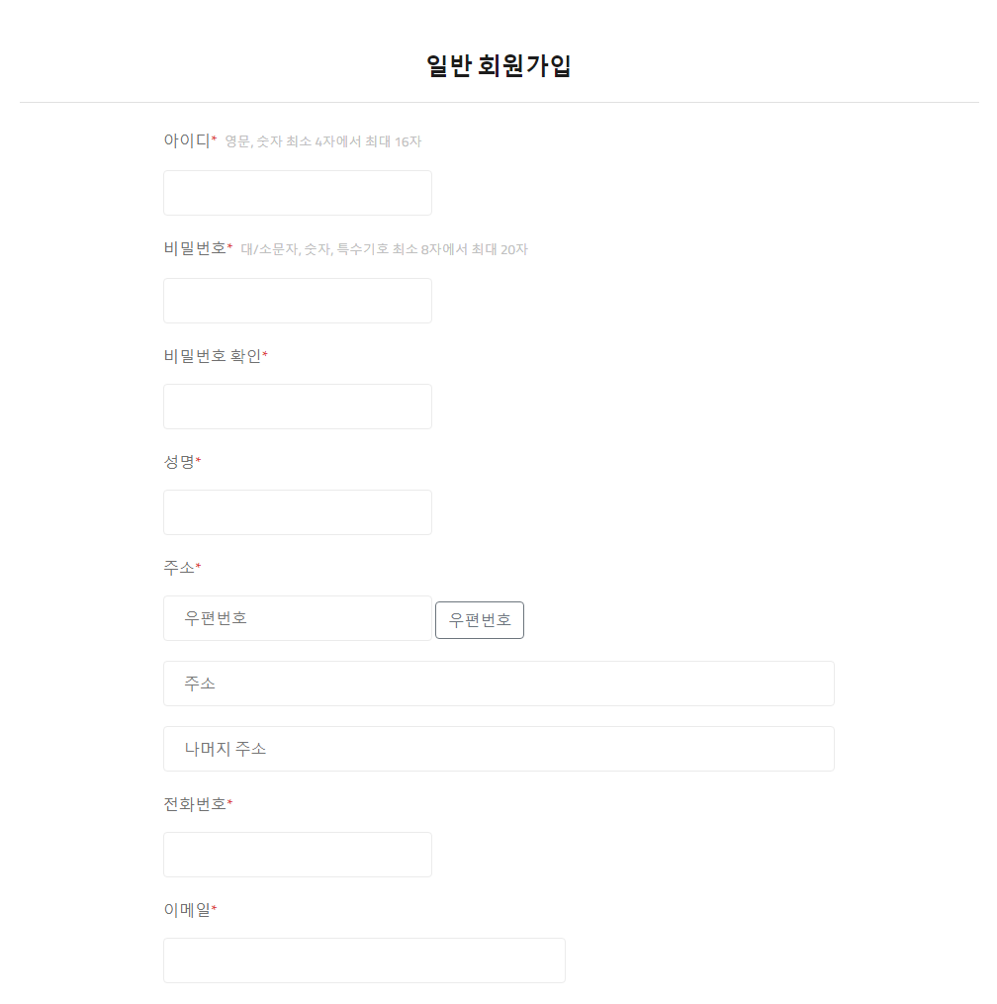
화면 설계

Slide 17
화면 설계

Slide 18
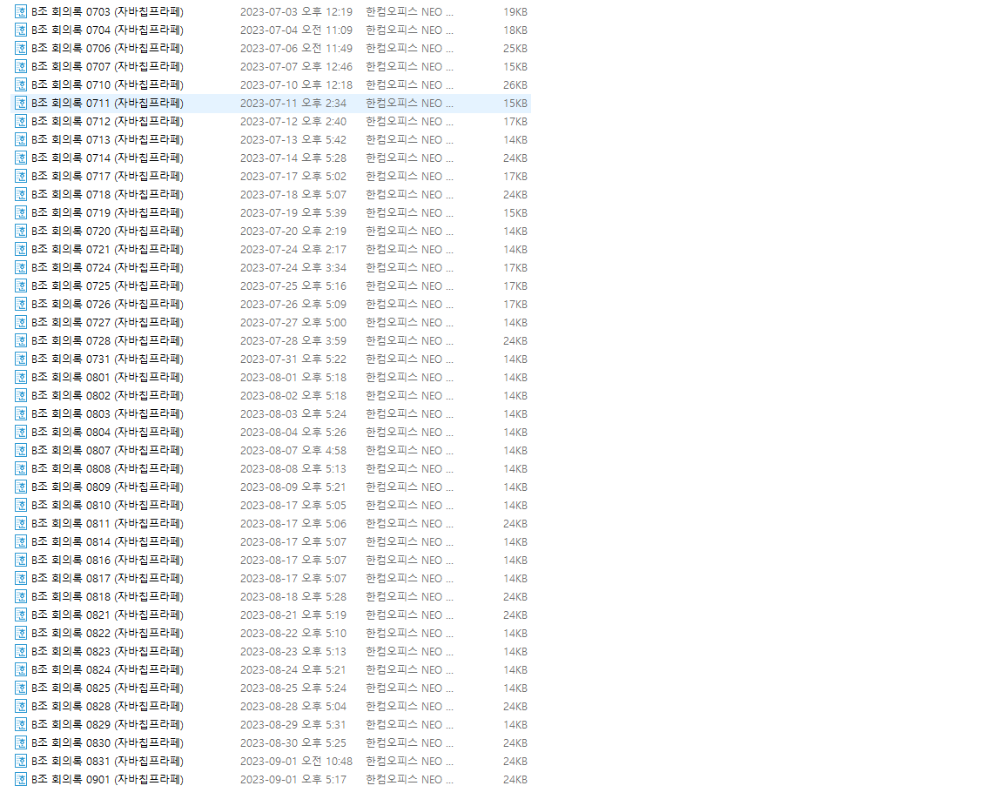
보고서 작성

Slide 19
03
기능 설명

Slide 20
기능 설명
구분 | 파일 이름 | 설명 | 담당자
메인 | index | 메인페이지 | 공동
멤버 | member-joinSelect | 회원가입 일반/사업자 선택 | 정도현
 | member-join | 일반 회원가입 | 정도현
 | member-joinBiz | 사업자 회원가입 | 정도현
 | member-idFind | 아이디 찾기 | 정도현
 | member-pwFind | 비밀번호 찾기 | 정도현
 | member-login | 로그인 화면 | 정도현
쇼핑몰 | shop-checkout | 상품 주문 | 우종원
 | shop-addressPopup | 주소지 팝업 | 최종훈
 | shop-details | 상품정보 | 우종원
 | shop-grid | 상품 판매 리스트 | 우종원

Slide 21
기능 설명
구분 | 파일 이름 | 설명 | 담당자
마이페이지 | mypage-main | 마이페이지 | 우종원
멤버 | mypage-cart | 장바구니 | 우종원
 | mypage-myInfo | 회원 정보 수정 | 정도현
 | mypage-pwUpdate | 비밀번호 변경 | 정도현
 | mypage-myqna | QNA | 우종원
 | mypage-myboard | 나의 QnA/리뷰 표시 | 우종원
 | mypage-myreview | 리뷰 | 우종원
쇼핑몰 | mypage-mileage | 적립금 | 우종원
 | mypage-hdetail | 구매내역 상세조회 | 우종원
 | mypage-history | 구매내역조회 | 우종원
 | mypage-goodbye | 회원탈퇴 | 정도현/최종훈
 | mypage-regular | 정기배송정보 | 우종원

Slide 22
기능 설명
구분 | 파일 이름 | 설명 | 담당자
고객센터 | help-notice | 공지사항 | 윤정
멤버 | help-noticeView | 공지사항 글 보기 | 윤정
 | help-noticeWrite | 공지 글쓰기 | 윤정
 | help-nmodify | 글수정 | 윤정
 | help-qna | qna | 윤정
 | help-qnaView | qna 글 보기 | 윤정
 | help-qnaWrite | qna 글쓰기 | 윤정
쇼핑몰 | help-qnaAnswer | qna 답글쓰기 | 윤정
 | help-faq | 자주묻는질문 | 공동
회사소개 | info-intro | 회사 소개 | 공동
 | info-contact | 찾아오시는 길 | 정도현

Slide 23
기능 설명
구분 | 파일 이름 | 설명 | 담당자
관리자 페이지 | admin-bizmemberDetail | 사업자 회원 상세 정보 | 최종훈
멤버 | admin-bizmemberList | 사업자 회원 목록 | 최종훈
 | admin-blackList | 블랙리스트 | 최종훈
 | admin-blackListDetail | 블랙리스트 상세 정보 | 최종훈
 | admin-boardList | 공지사항 목록 | 최종훈
 | admin-deliveryList | 배송 목록 | 최종훈
 | admin-main | 관리자 기본 페이지 | 최종훈
쇼핑몰 | admin-memberDetail | 일반 회원 상세 정보 | 최종훈
 | admin-memberList | 일반 회원 목록 | 최종훈
 | admin-product | 상품 목록 | 최종훈
 | admin-productList | 상품 상세 정보 | 최종훈
 | admin-qnaList | Q&A 목록 | 최종훈

Slide 24
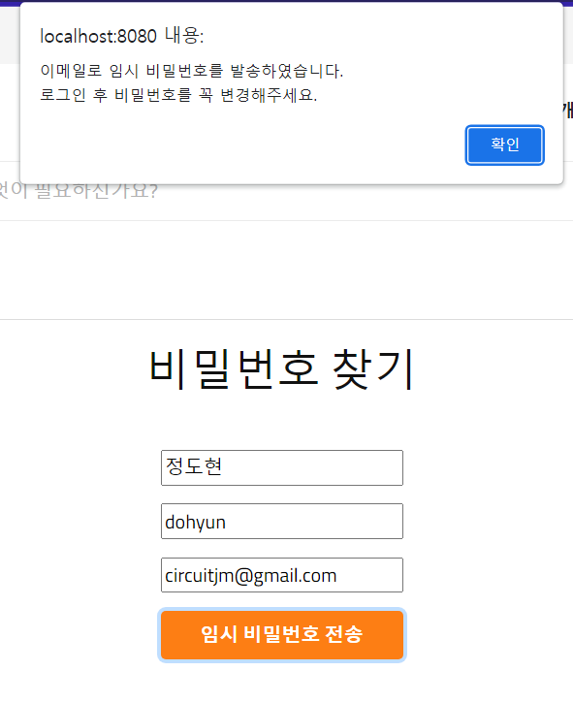
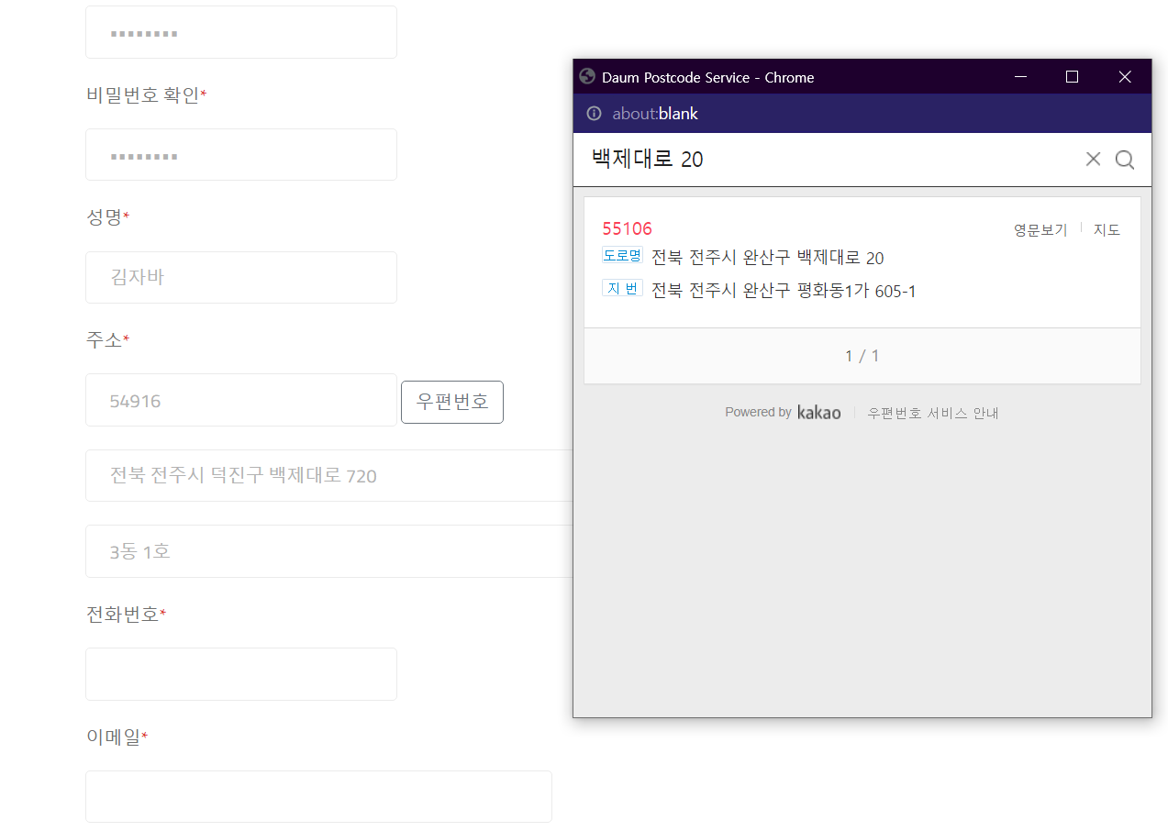
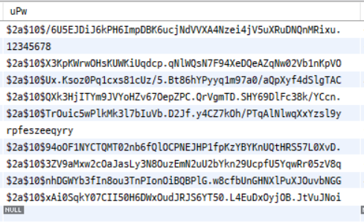
대표 기능1 – 비밀번호
Spring Security 연동하여 BCrypt 암호화.
비밀번호 변경도 암호화 하여 DB에 적용.
임시 비밀번호의 경우 일반 문자열로 저장되며 로그인 시 암호화된 비밀번호로 재설정 하기 위해 따로 구별하여 비밀번호 변경 창으로 리다이렉트함.

Slide 25
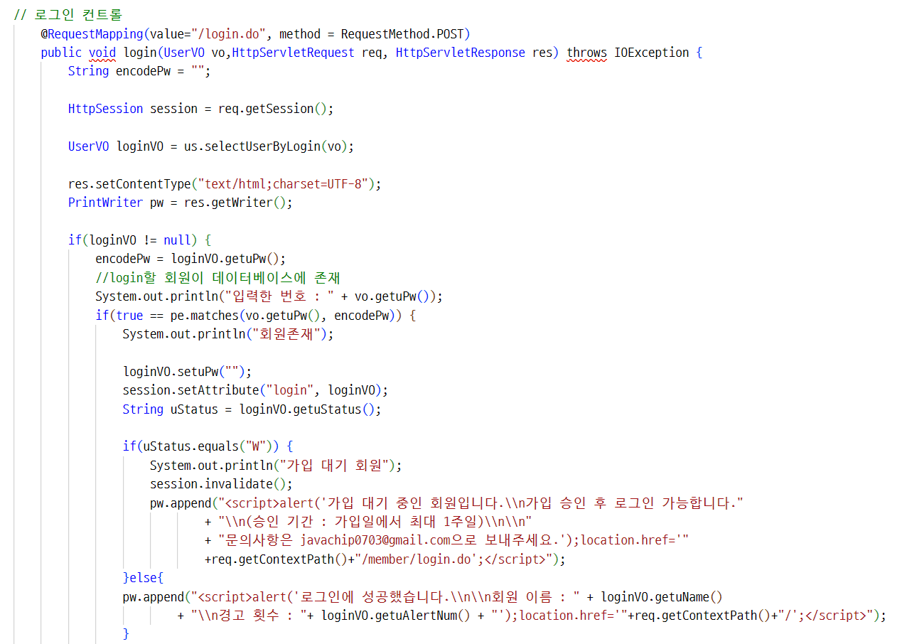
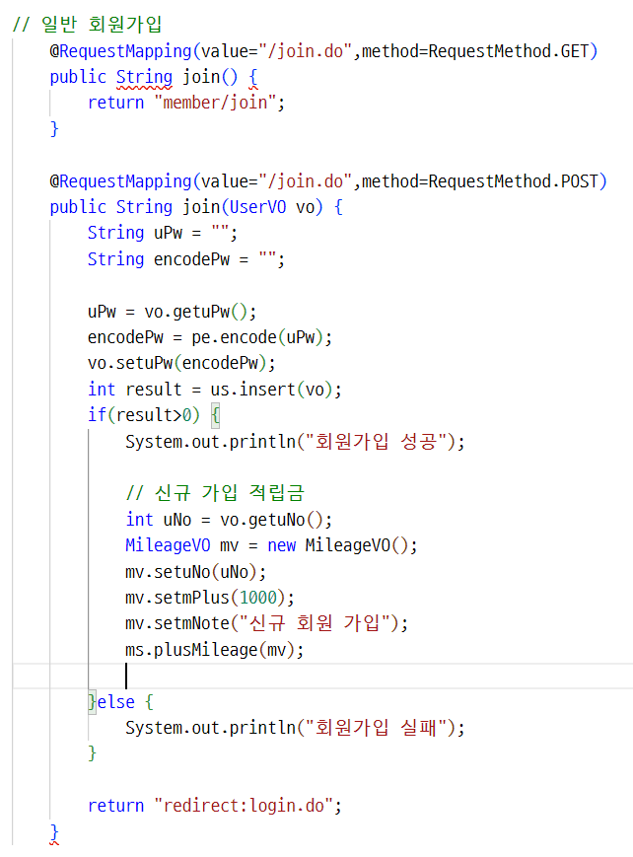
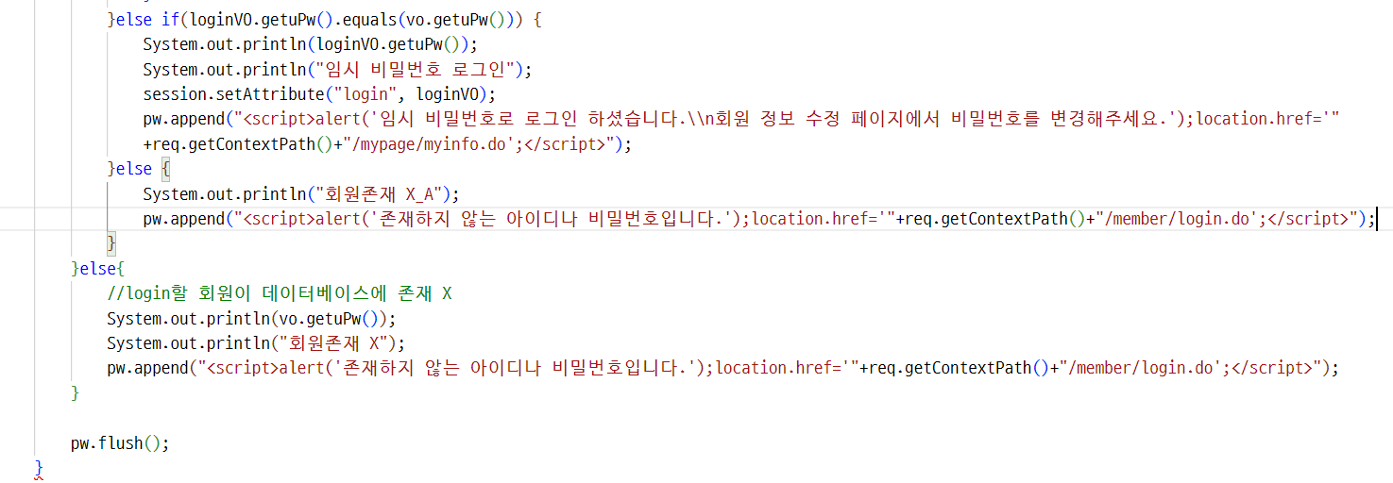

Slide 26
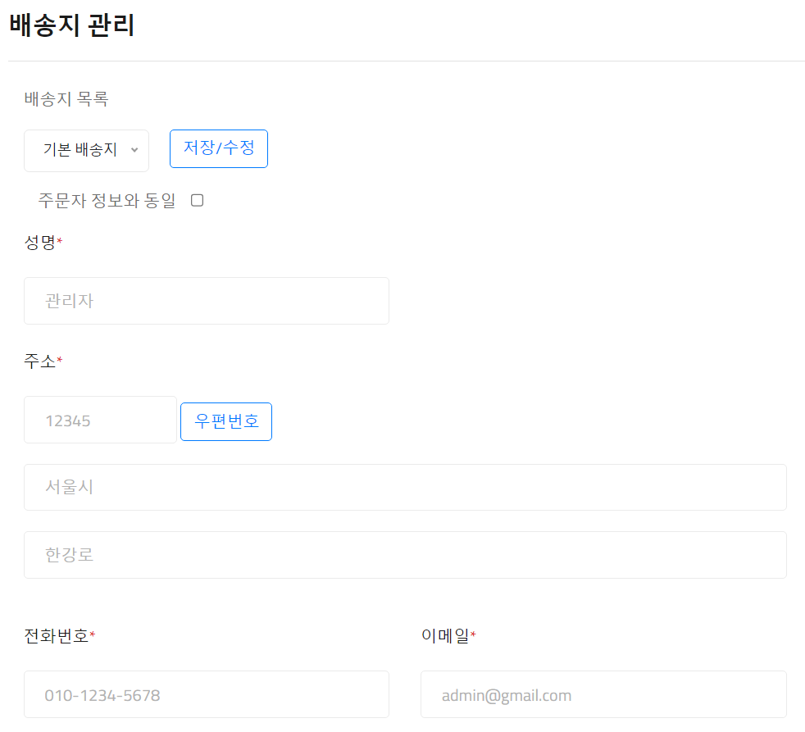
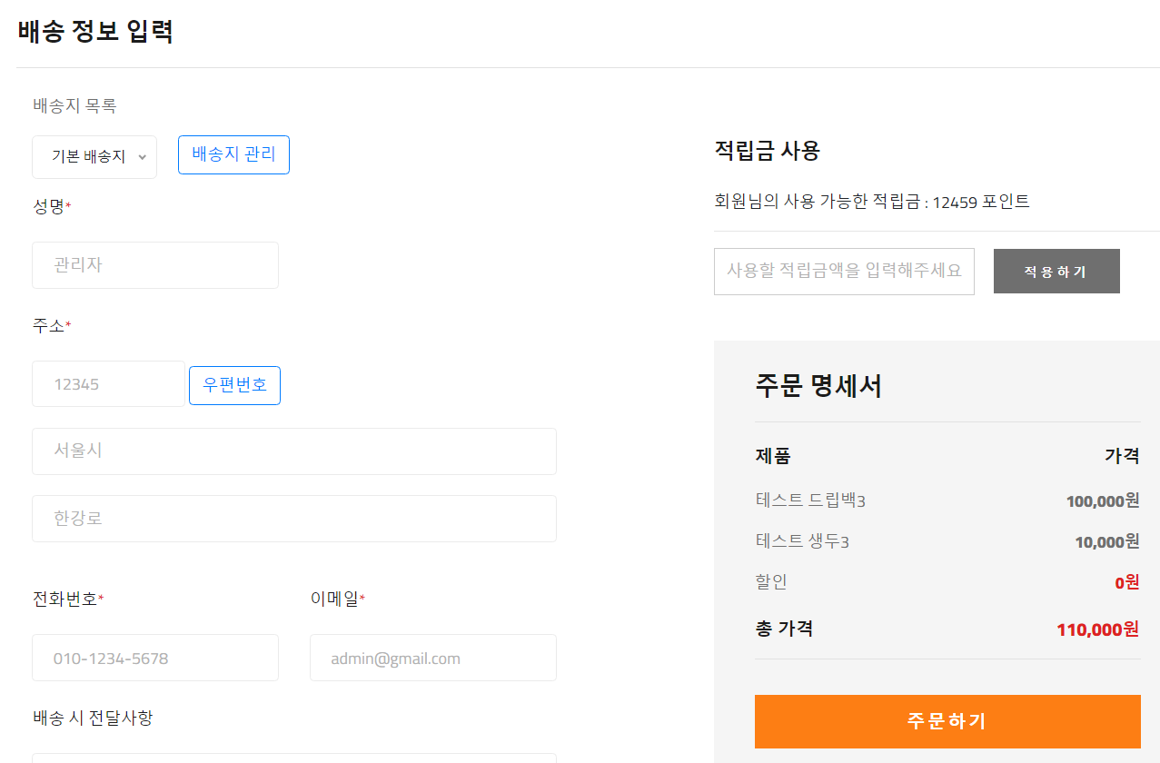
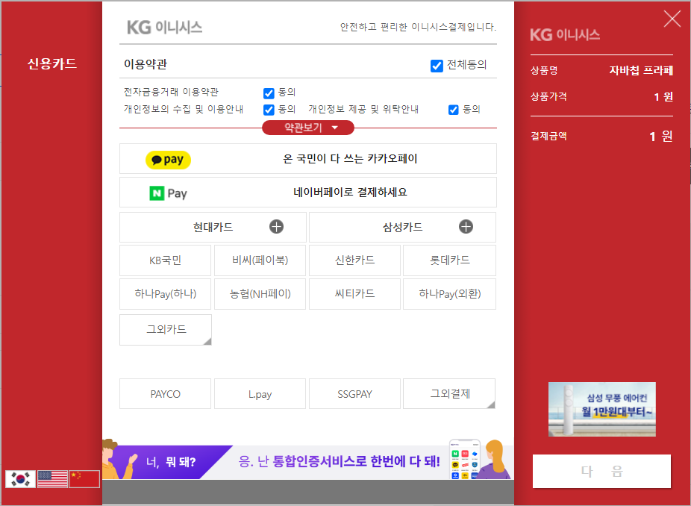
대표 기능2 – 배송지 저장 및 주문
이용자의 편의 위해 배송지를 저장하고 이용할 수 있게 만듬
목록을 선택하면 저장된 배송지 정보가 바로 출력되며 데이터가 없는 경우 입력하고 버튼을 누르면 저장됨.
결제 모듈 = 아임포트 포트원 API

Slide 27
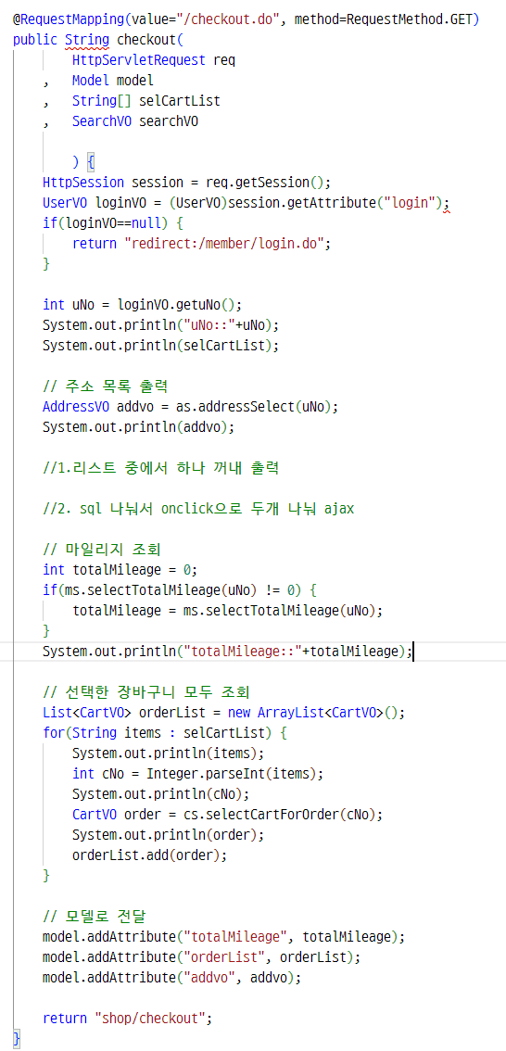
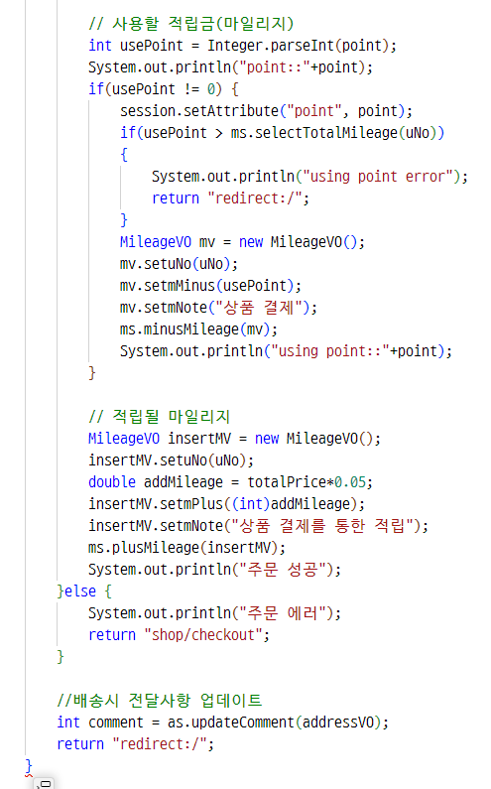
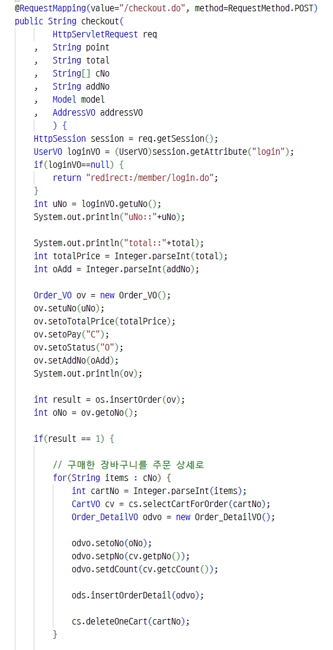

Slide 28
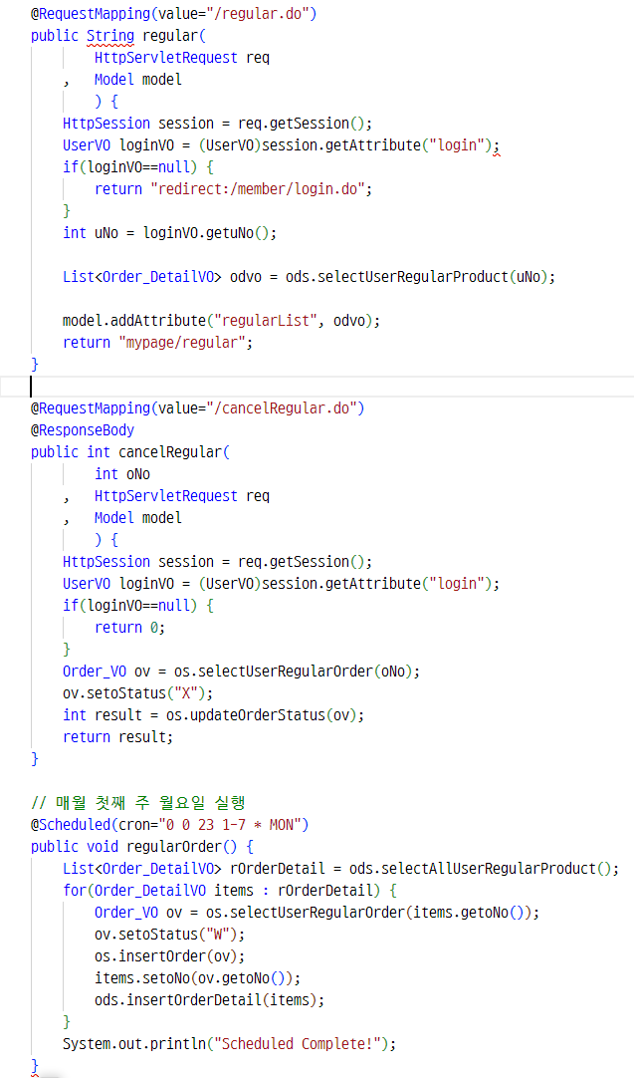
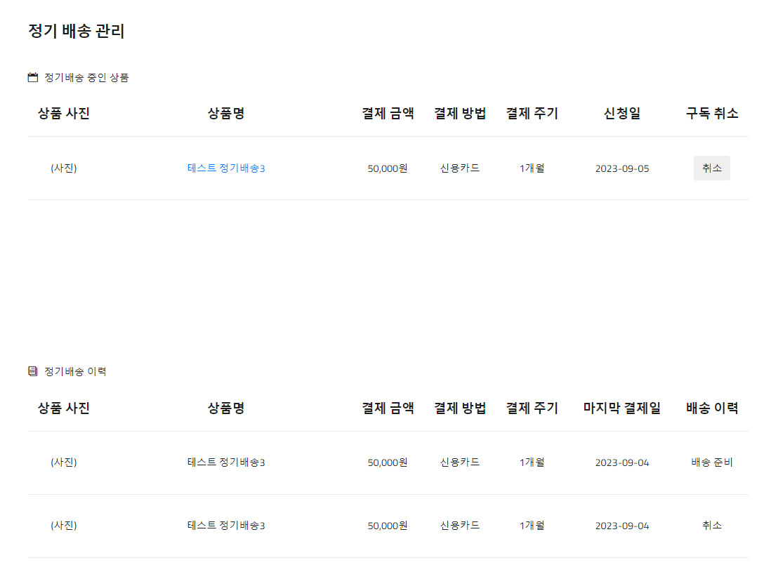
대표 기능3 – 정기배송
커피를 자주 드시는 고객들을 위해 도입함.
Spring 스케쥴러 연동
기간마다 신규 결제 실행되며
이전 내역까지 조회 가능함.

Slide 29
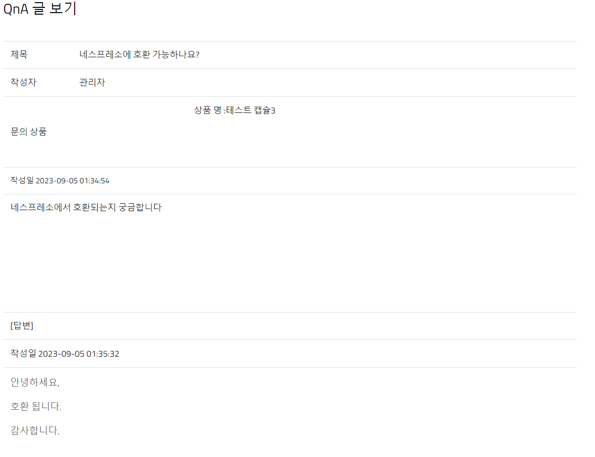
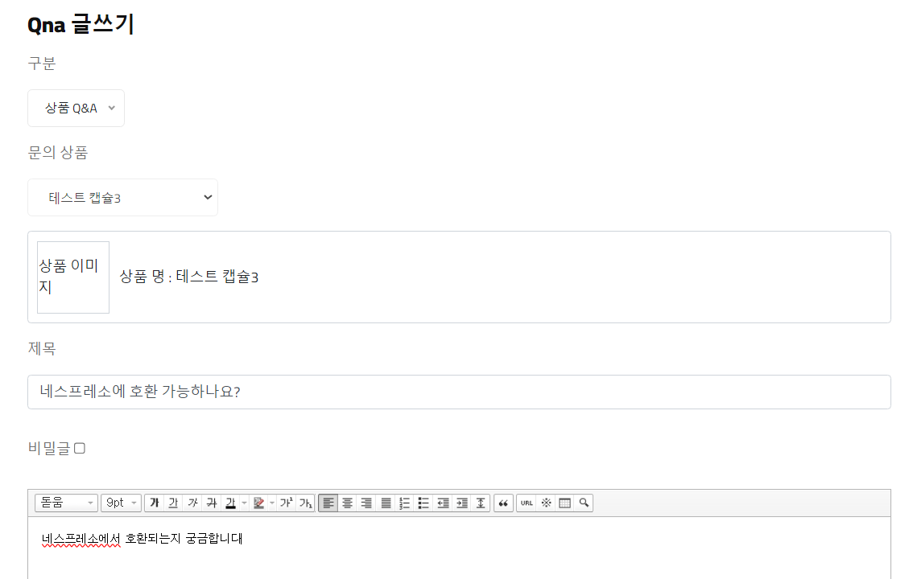
대표 기능4 – Q&A
일반/상품 Q&A로 나눔
SmartEditor API 연동하여 글 작성
상품 Q&A는 상품 선택하여 질문 작성 가능

Slide 30
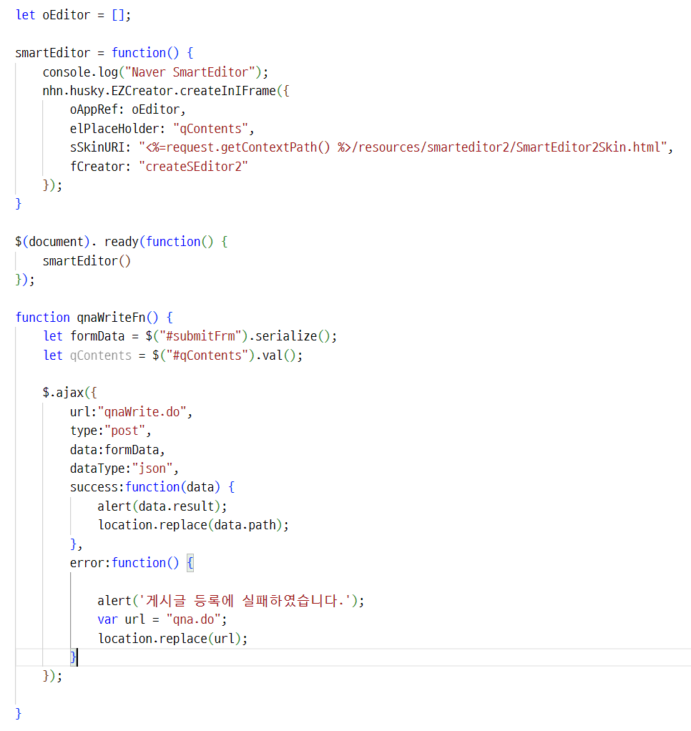
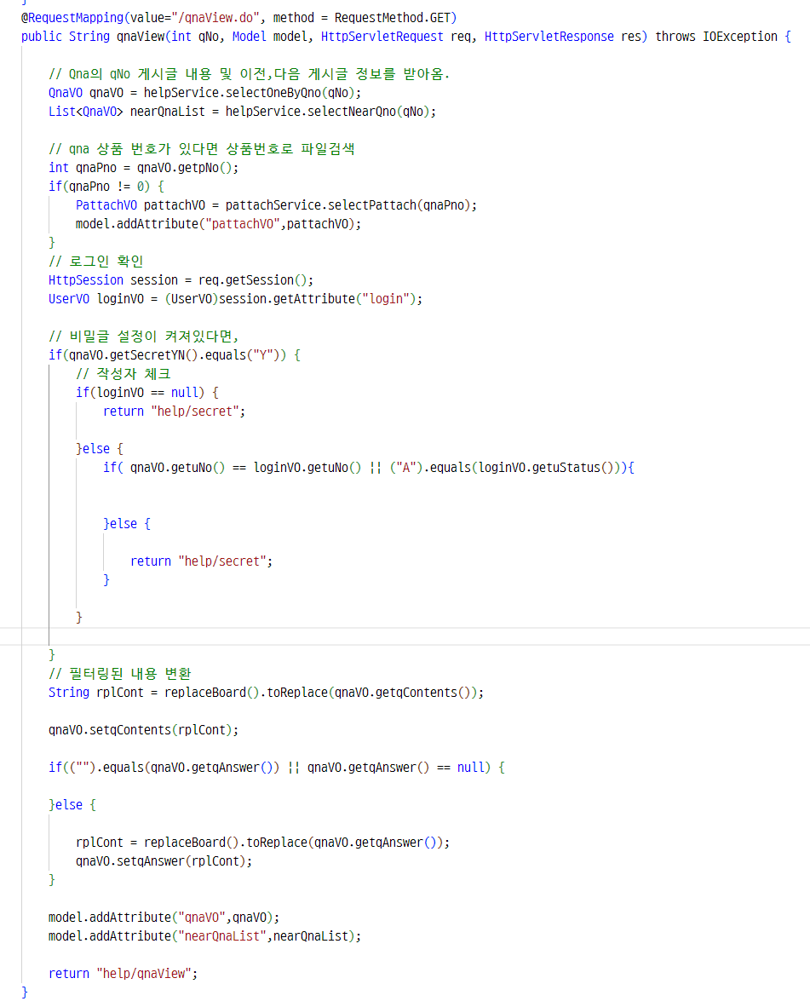
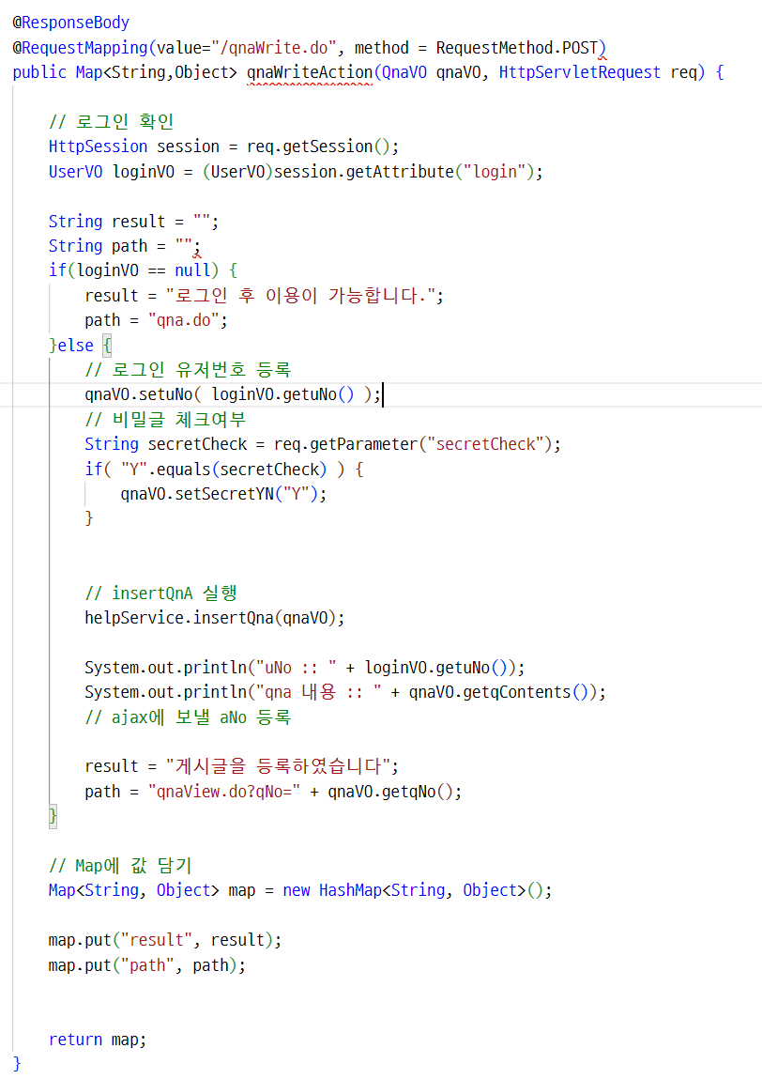
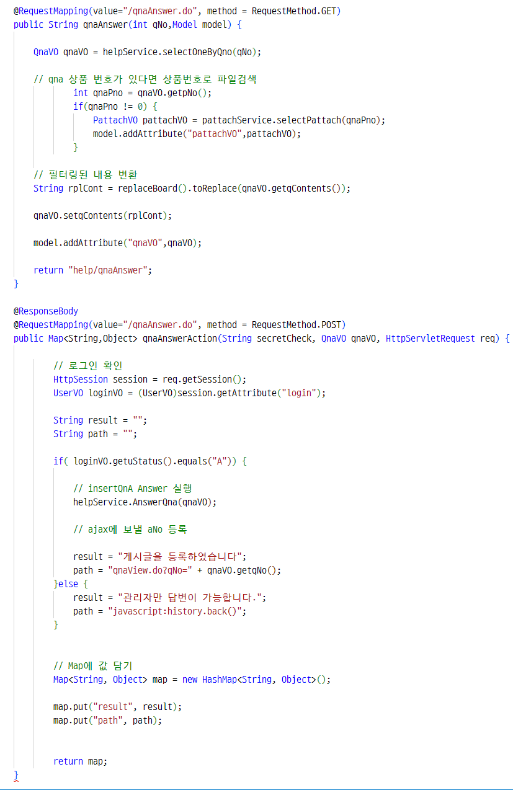

Slide 31
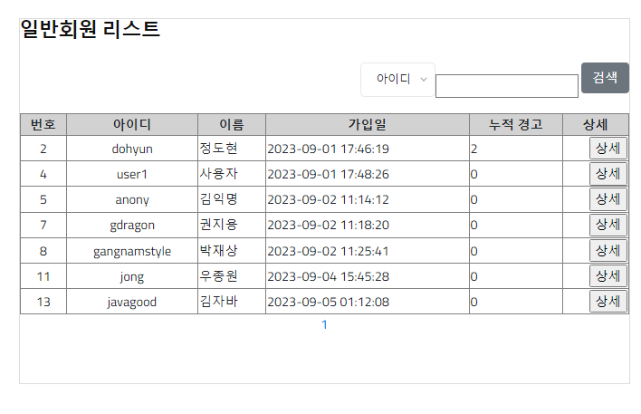
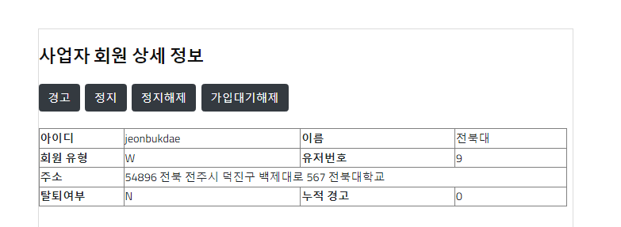
대표 기능5 – 회원 관리
일반/사업자 회원 관리로 나눔
경고, 정지, 정지해제 기능 추가하여 불량 이용자 처리할 수 있도록 함.
사업자 회원의 경우 증명서 제출 후 가입 승인 처리 가능

Slide 32
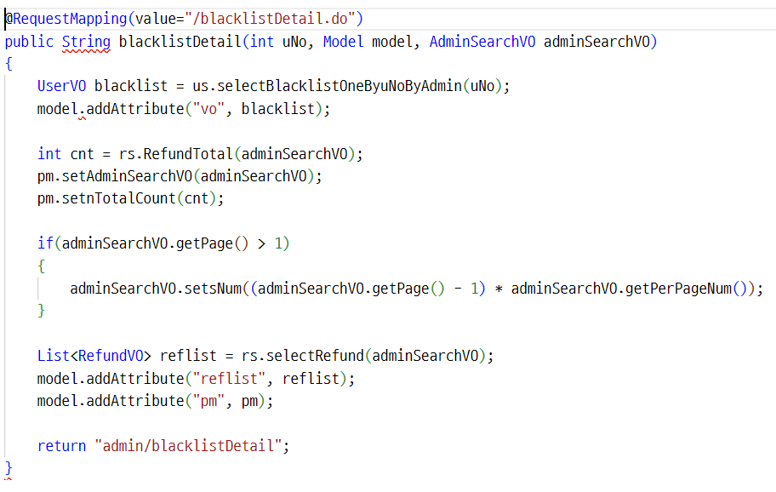
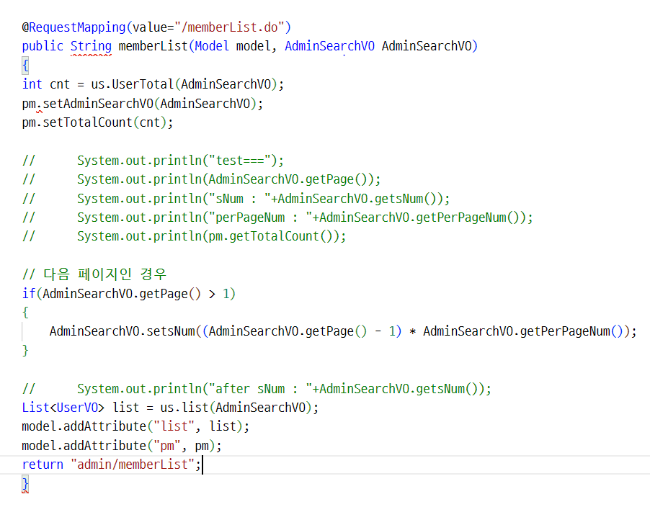
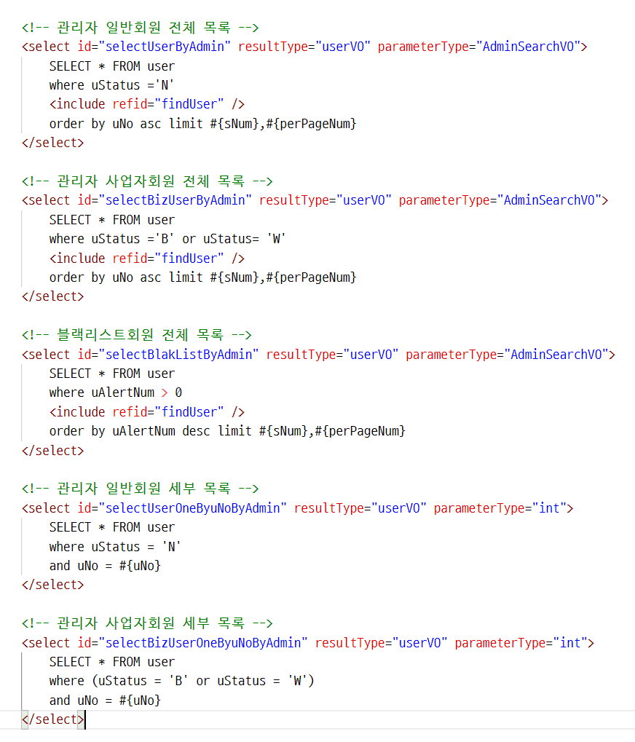

Slide 33
04
기능 시연

Slide 34
05
FeedBack

Slide 35

THANKS!
javachip0703@gmail.com
Copyright © JavaChip.
All rights reserved.

